Slide 1



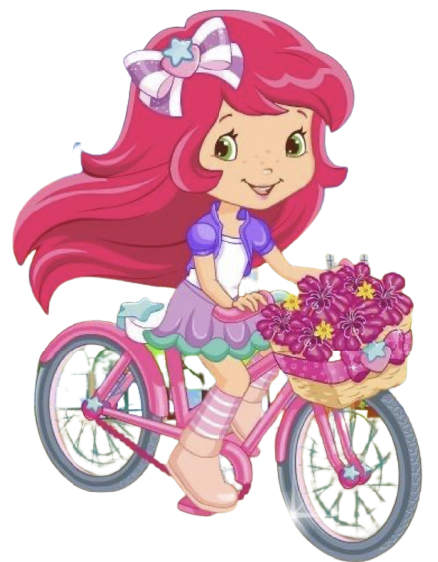
الكسور العشرية والكسور الاعتيادية والأعداد الكسرية
أ/ فاطمة جبران

Slide 2
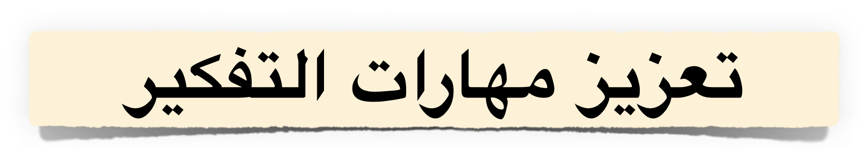
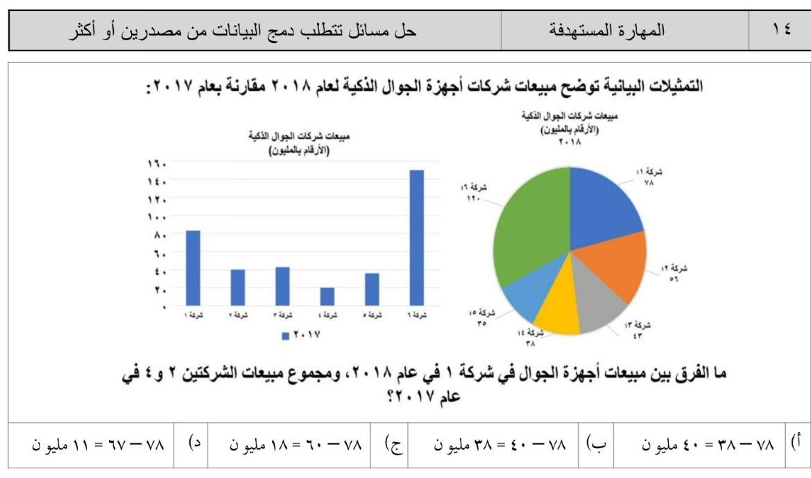
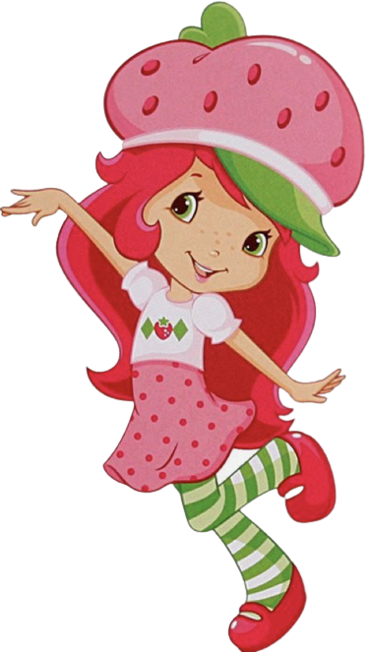
أ/ فاطمة جبران

Slide 3







أ/ فاطمة جبران

Slide 4
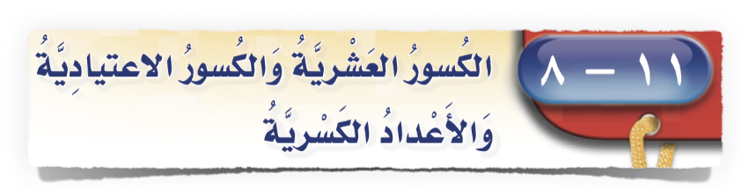
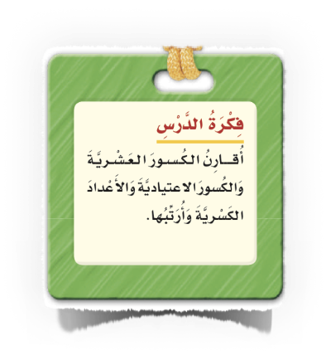

أ/ فاطمة جبران

Slide 5

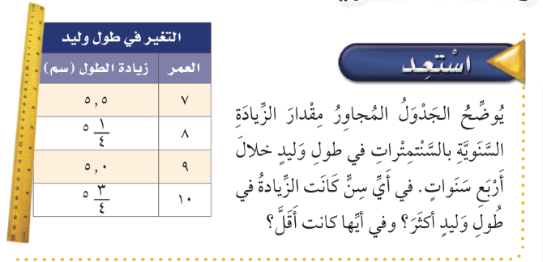
صفحة الكتاب ١٢٣
أ/ فاطمة جبران

Slide 6

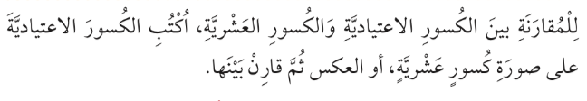
صفحة الكتاب ١٢٣
أ/ فاطمة جبران

Slide 7
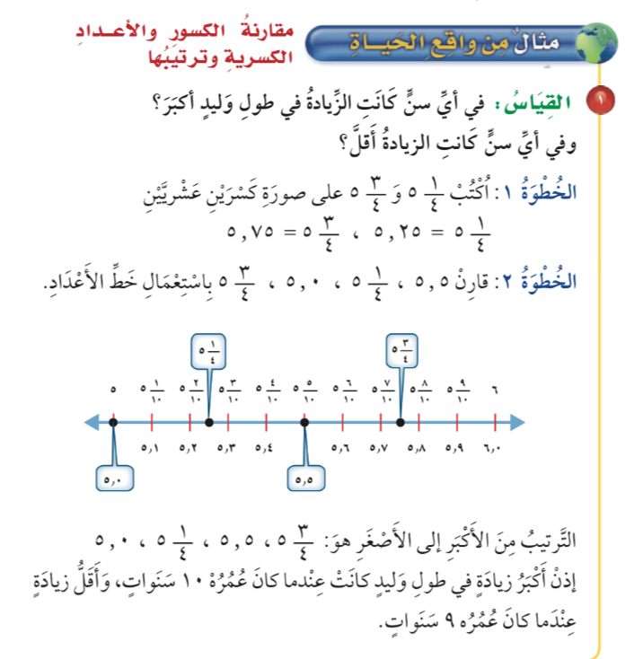
صفحة الكتاب ١٢٣
أ/ فاطمة جبران

Slide 8




صفحة الكتاب ١٢٤
🌟
🌟
🌟
أ/ فاطمة جبران

Slide 9
صفحة الكتاب ١٢٤
🌟
🌟
🌟
أ/ فاطمة جبران

Slide 10

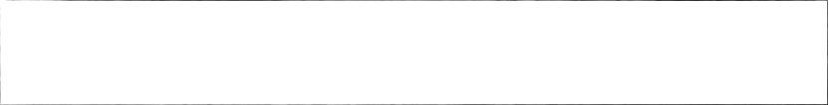


صفحة الكتاب ١٢٤
🌟
🌟
🌟
أ/ فاطمة جبران

Slide 11
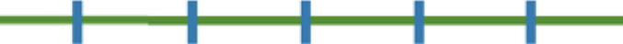
صفحة الكتاب ١٢٤
🌟
🌟
🌟
أ/ فاطمة جبران

Slide 12

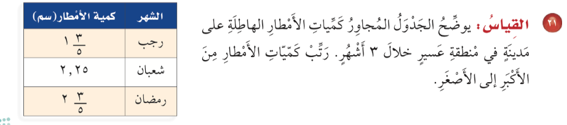
صفحة الكتاب ١٢٤
🌟
🌟
🌟
أ/ فاطمة جبران

Slide 13
صفحة الكتاب ١٢٤
🌟
🌟
🌟
رمضان. - شعبان - رجب
أ/ فاطمة جبران

Slide 14



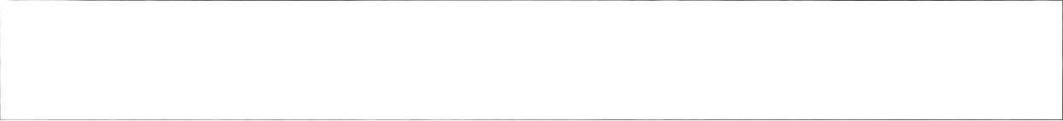


صفحة الكتاب١٢٥
🌟
🌟
🌟
أ/ فاطمة جبران

Slide 15
صفحة الكتاب١٢٥
🌟
🌟
🌟
المختلف هو ٣٫٠٥
لأن ثلاثة وخمسة اعشار
أ/ فاطمة جبران

Slide 16

ماذاتعلمت ؟
أ/ فاطمة جبران

Slide 17





ممتع 🤩
قيم نفسك بالنسبة لفهمك للدرس
ممتع 🤩
سهل 😍
سهل 😍
أ/ فاطمة جبران

Slide 18

أ/ فاطمة جبران

Slide 19
الواجب المنزلي
أ/ فاطمة جبران

